Slide 1

Ребусики

Slide 2

Сетевая ОС

Slide 3

Прокси

Slide 4

Планирование

Slide 5


Диспетчеризация

Slide 6


Сетевой трафик

Slide 7
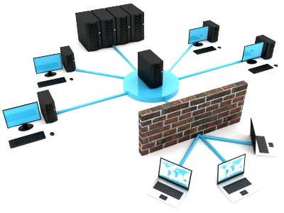


Мониторинг сетевого трафика

Slide 8
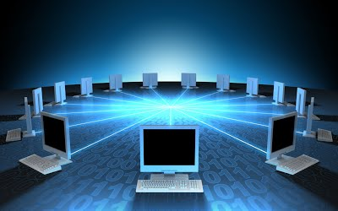
Мониторинг компьютерной сети — это непрерывный процесс наблюдения за цифровой сетью с целью своевременного обнаружения в ней неисправностей и ошибок с быстрой и адекватной реакцией на них.

Slide 9
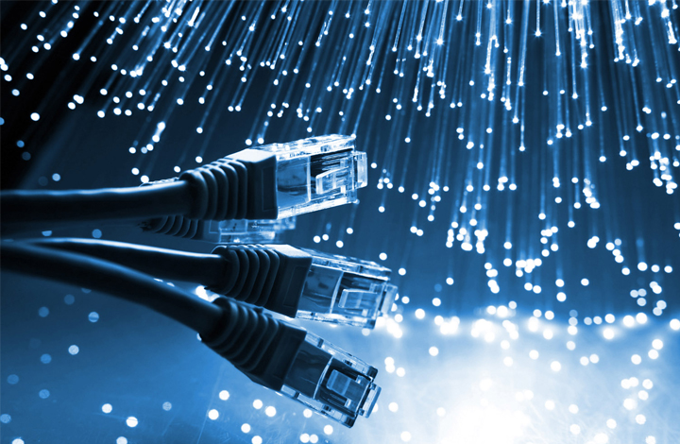
Методы мониторинга сети
Системы управления сетью – ПО, собирающее информацию о процессах в сети и о работе аппаратной ее части. Осуществляют мониторинг трафика сети. Имеют возможность самостоятельно, в автоматическом режиме реагировать на изменения в работе сетевого оборудования.
Интегрированные системы анализа и управления. Устанавливаются как в аппаратную, так и программную среду системы. В отличие от систем управления сетью, проводящих мониторинг в комплексе, интегрированные системы, предназначены для контроля над определенными устройствами, отрезками коммуникаций и программами в сети.

Slide 10

Анализаторы протоколов. Системы, задача которых исключительно в мониторинге сетевого трафика. Различаются по объемам пакетов захваченного для анализа трафика и возможностям последующего декодирования, для подачи информации администратору сетей в удобном виде.
Кабельное оборудование для тестирования и сертификации. Аппаратный элемент мониторинга для получения актуальных данных кабельных сетей.

Slide 11
Экспертные системы. Собрание человеческого опыта о сетевых инцидентах и возможных вариантах их исправления. По сути, интегрированные в мониторинговые системы базы данных. Однако современные экспертные системы все чаще имеют элементы искусственного интеллекта.

Slide 12

Анализаторы протоколов
Анализатор протоколов представляет собой персональный компьютер, оснащенный сетевой картой и соответствующим программным обеспечением.
Программное обеспечение анализатора состоит из ядра, поддерживающего работу сетевого адаптера и декодирующего получаемые данные, и дополнительного программного кода, зависящего от типа топологии исследуемой сети.

Slide 13
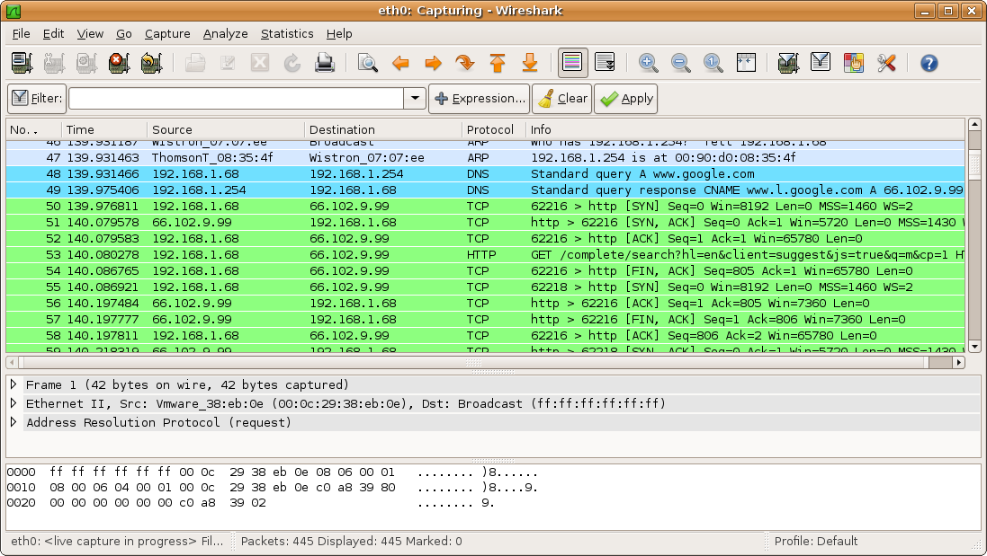

Slide 14

Особенности ПО анализаторов протоколов:
Дружелюбный пользовательский интерфейс.
Буфер захвата.
Фильтры. Фильтры позволяют управлять процессом захвата данных, и, тем самым, позволяют экономить пространство буфера
Переключатели - это задаваемые оператором некоторые условия начала и прекращения процесса захвата данных из сети.
Поиск. Автоматизация просмотра полученных данных

Slide 15
Этапы проведения анализа сетевого трафика:
Захват данных.
Просмотр захваченных данных.
Анализ данных.
Поиск ошибок. (Большинство анализаторов облегчают эту работу, определяя типы ошибок и идентифицируя станцию, от которой пришел пакет с ошибкой.)
Исследование производительности. Рассчитывается коэффициент использования пропускной способности сети или среднее время реакции на запрос.
Подробное исследование отдельных участков сети. Содержание этого этапа конкретизируется по мере того, как проводится анализ.

Slide 16
41

